Slide 1
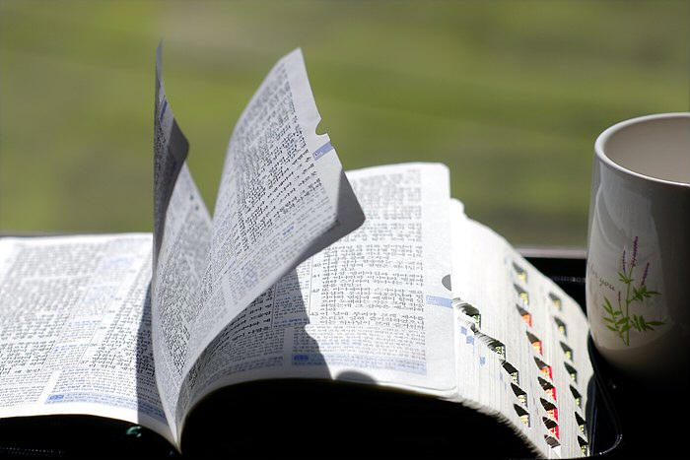
교독문
9번
(시편 15편)

Slide 2
교독문 9번 – 시편 15편
여호와여 주의 장막에 머무를 자 누구오며
주의 성산에 사는 자 누구오니이까

Slide 3
교독문 9번 – 시편 15편
정직하게 행하며 공의를 실천하며
그의 마음에 진실을 말하며

Slide 4
교독문 9번 – 시편 15편
그 혀로 남을 허물하지 아니하고
그의 이웃에게 악을 행하지 아니하며
그의 이웃을 비방하지 아니하며

Slide 5
교독문 9번 – 시편 15편
그의 눈은 망령된 자를 멸시하며
여호와를 두려워하는 자들을 존대하며

Slide 6
교독문 9번 – 시편 15편
그의 마음에 서원한 것은
해로울지라도 변하지 아니하며
이자를 받으려고
돈을 꾸어 주지 아니하며

Slide 7
교독문 9번 – 시편 15편
뇌물을 받고 무죄한 자를
해하지 아니하는 자이니
이런 일을 행하는 자는
영원히 흔들리지 아니하리이다
<아 멘>

